Slide 1


Kuliah Pengantar Dan Kontrak Perkuliahan
PERTEMUAN KE .1
Mashuril Anwar, S.H., M.H.

Slide 2
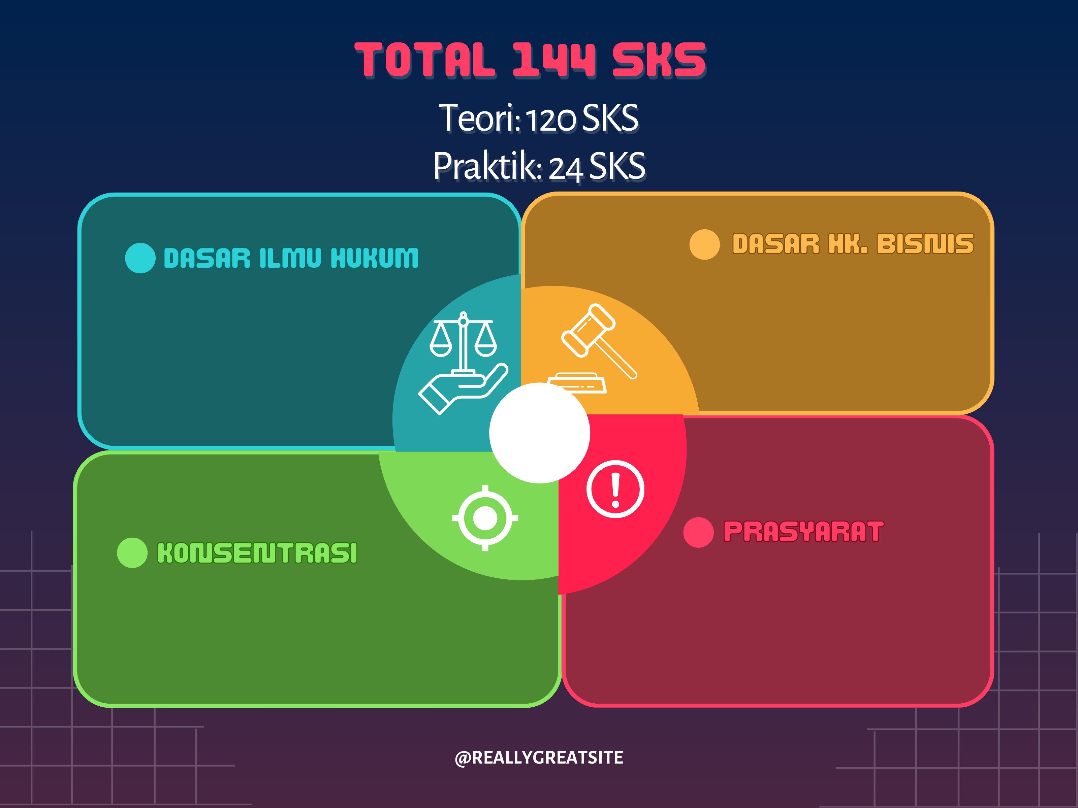

Slide 3
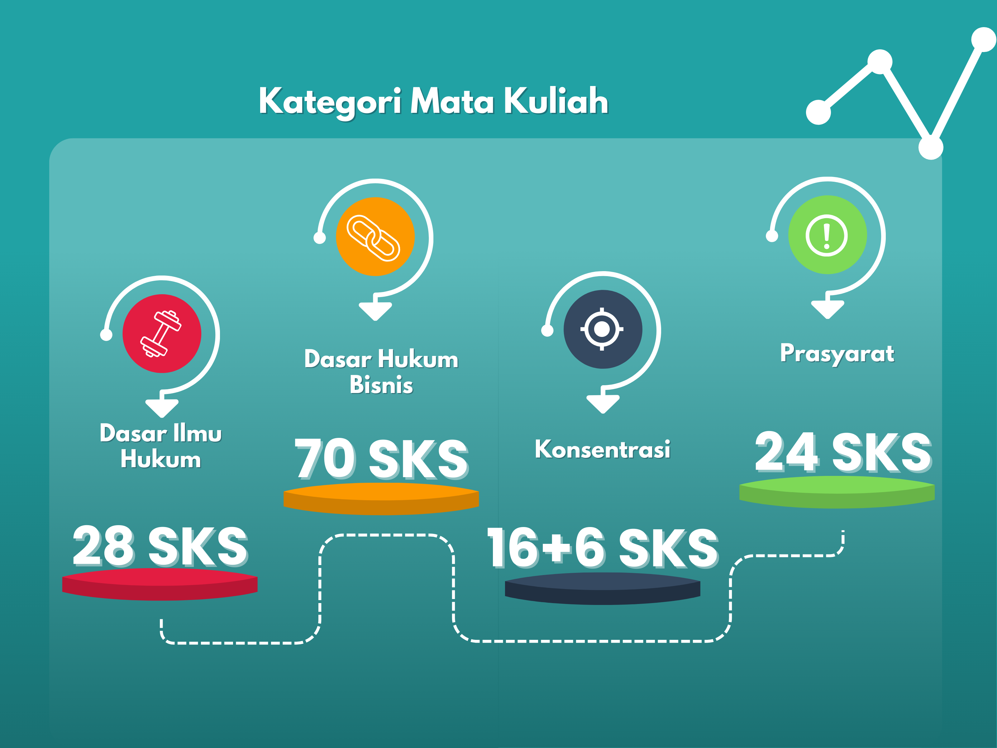

Slide 4
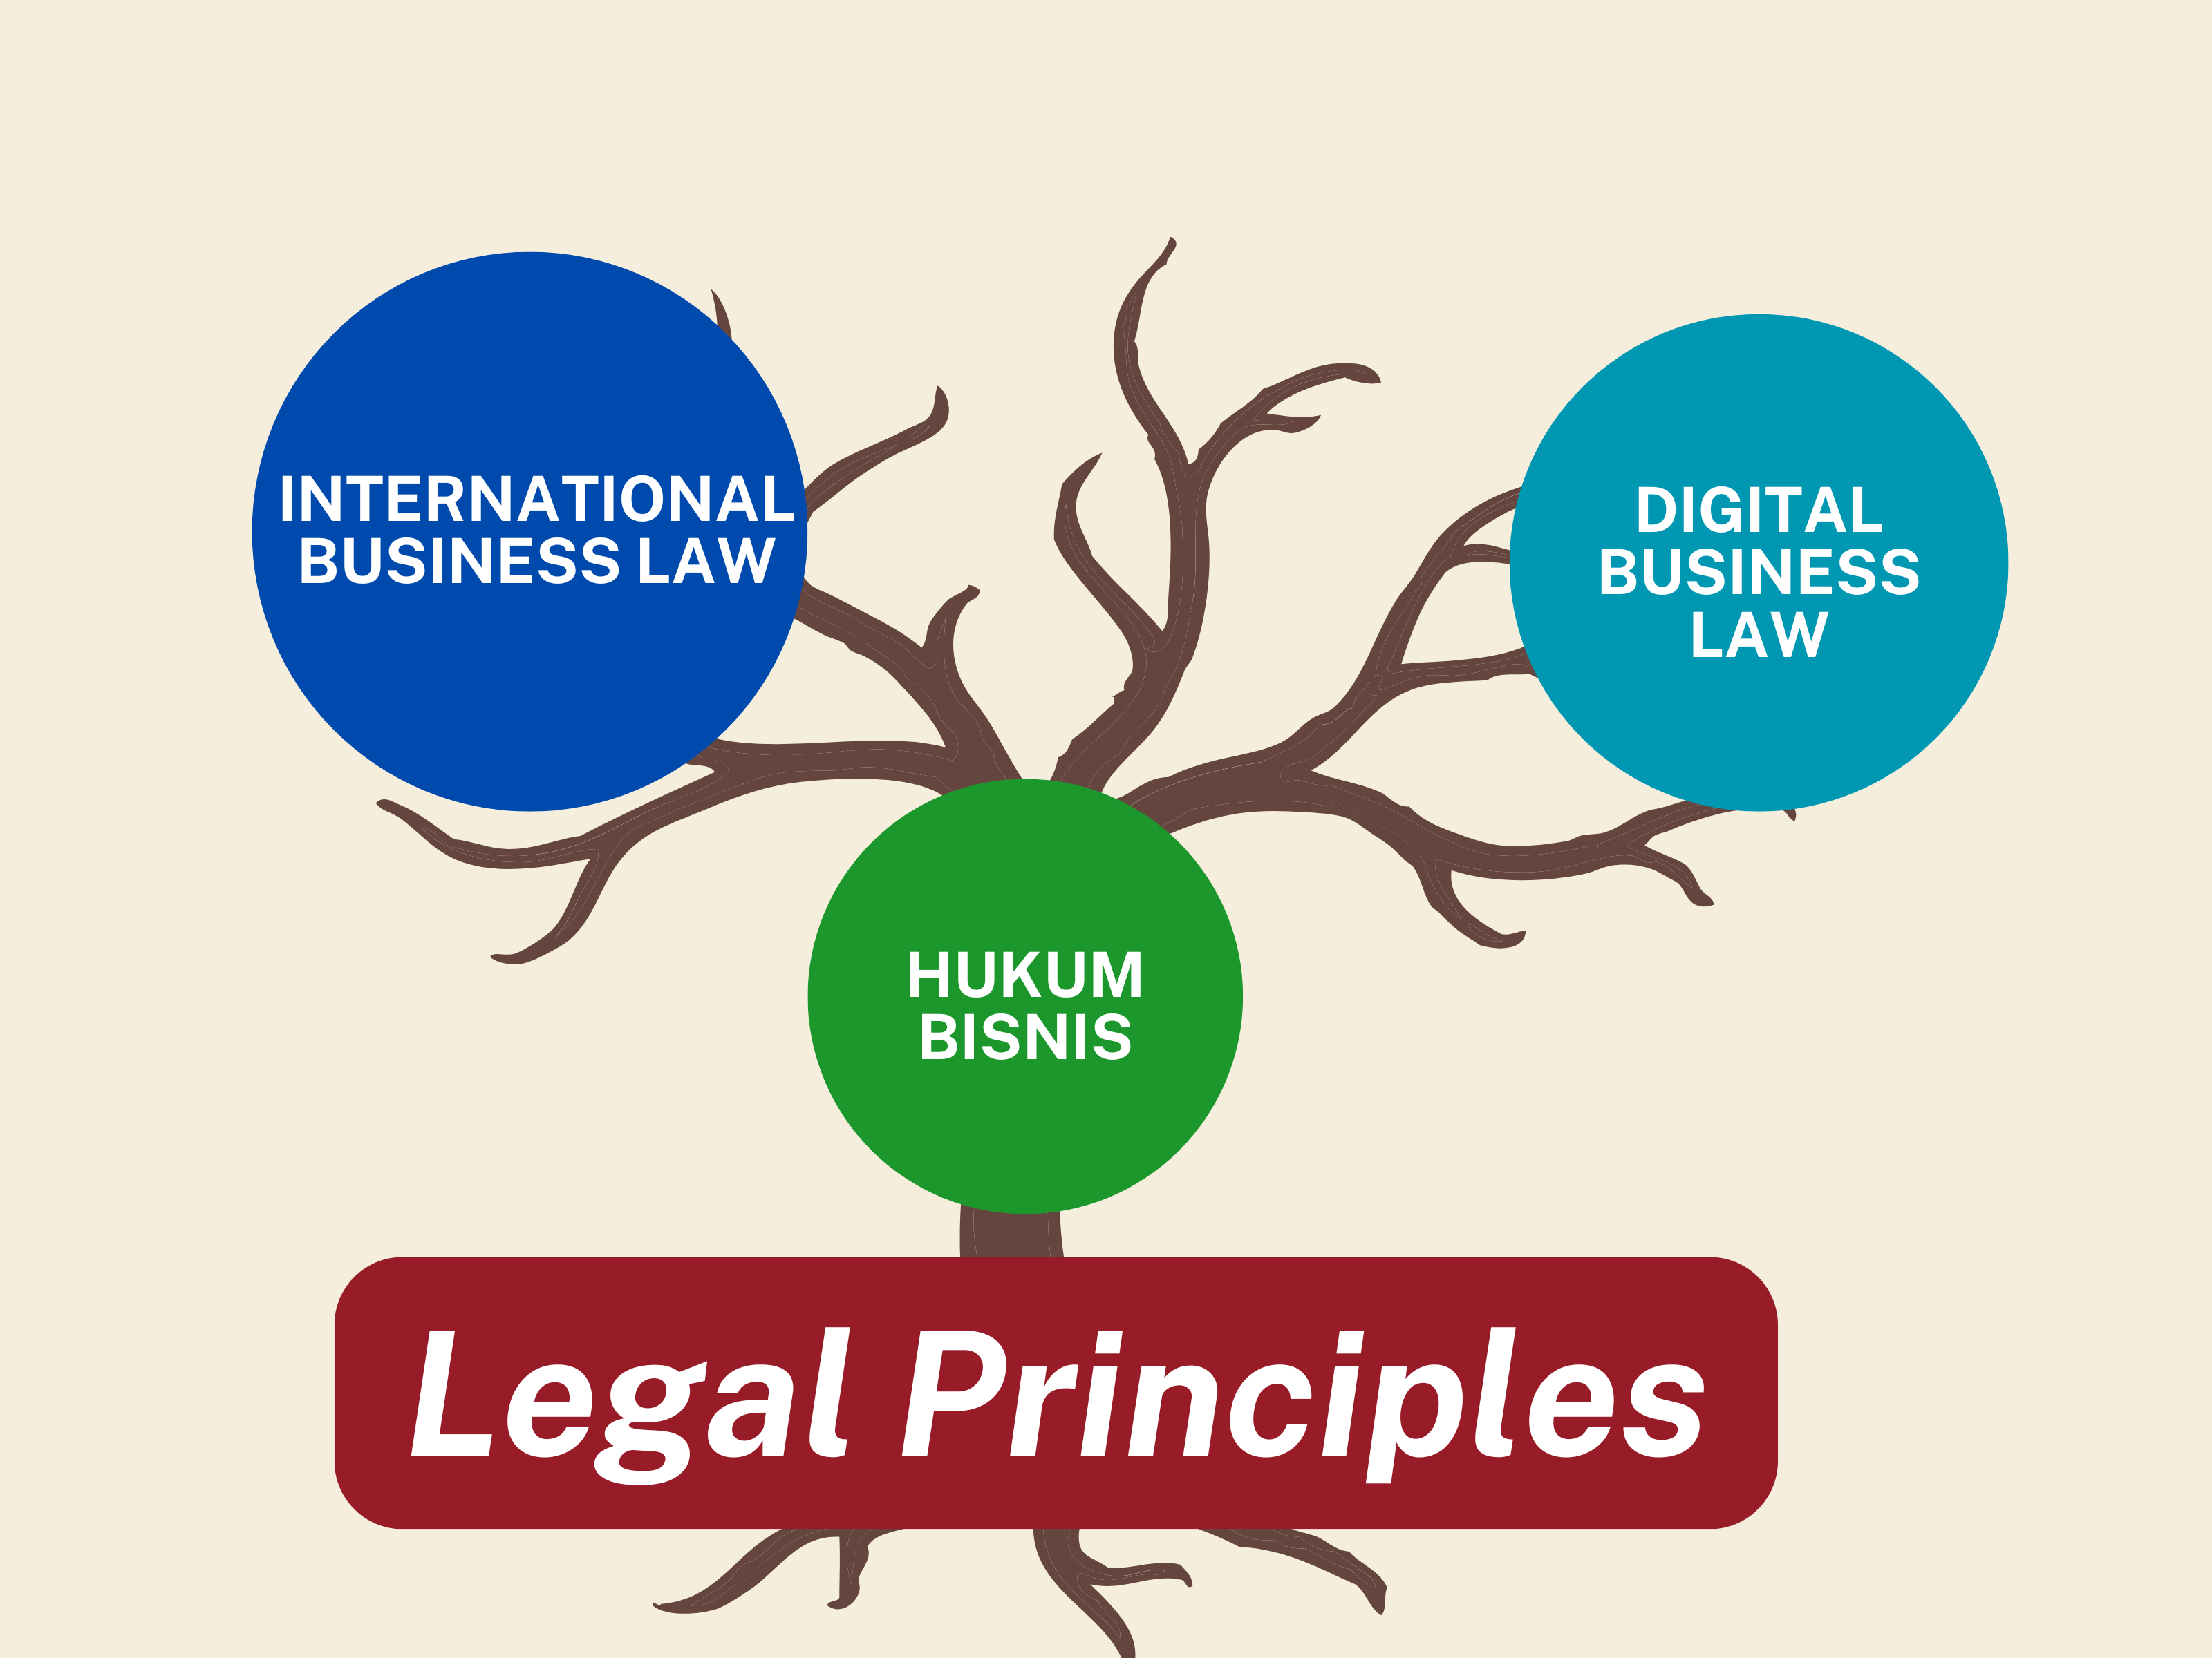

Slide 5
Deskripsi Mata Kuliah
Mata kuliah ini membahas aspek hukum dalam perlindungan dan keamanan data, termasuk regulasi nasional (UU PDP, UU ITE) dan standar internasional. Mahasiswa akan menganalisis kasus kebocoran data, pelanggaran privasi, serta sanksi hukum yang berlaku. Selain itu, dibahas strategi kepatuhan hukum, penyelesaian sengketa, dan mitigasi risiko dalam pengelolaan data di era digital. Mata kuliah ini membekali mahasiswa dengan pemahaman hukum serta solusi atas permasalahan keamanan data.

Slide 6
Urgensi Mata Kuliah
Perlindungan dan keamanan data sangat penting, terutama dalam era digital saat ini, di mana data menjadi aset berharga bagi individu, perusahaan, dan negara.
Mencegah Kebocoran dan Penyalahgunaan Data
Mematuhi Regulasi dan Hukum
Menanggulangi Kejahatan Siber
Keamanan dalam Transaksi Elektronik
Membangun Kepercayaan Publik bagi Perusahaan
Mendukung Pengembangan Teknologi yang Aman

Slide 7
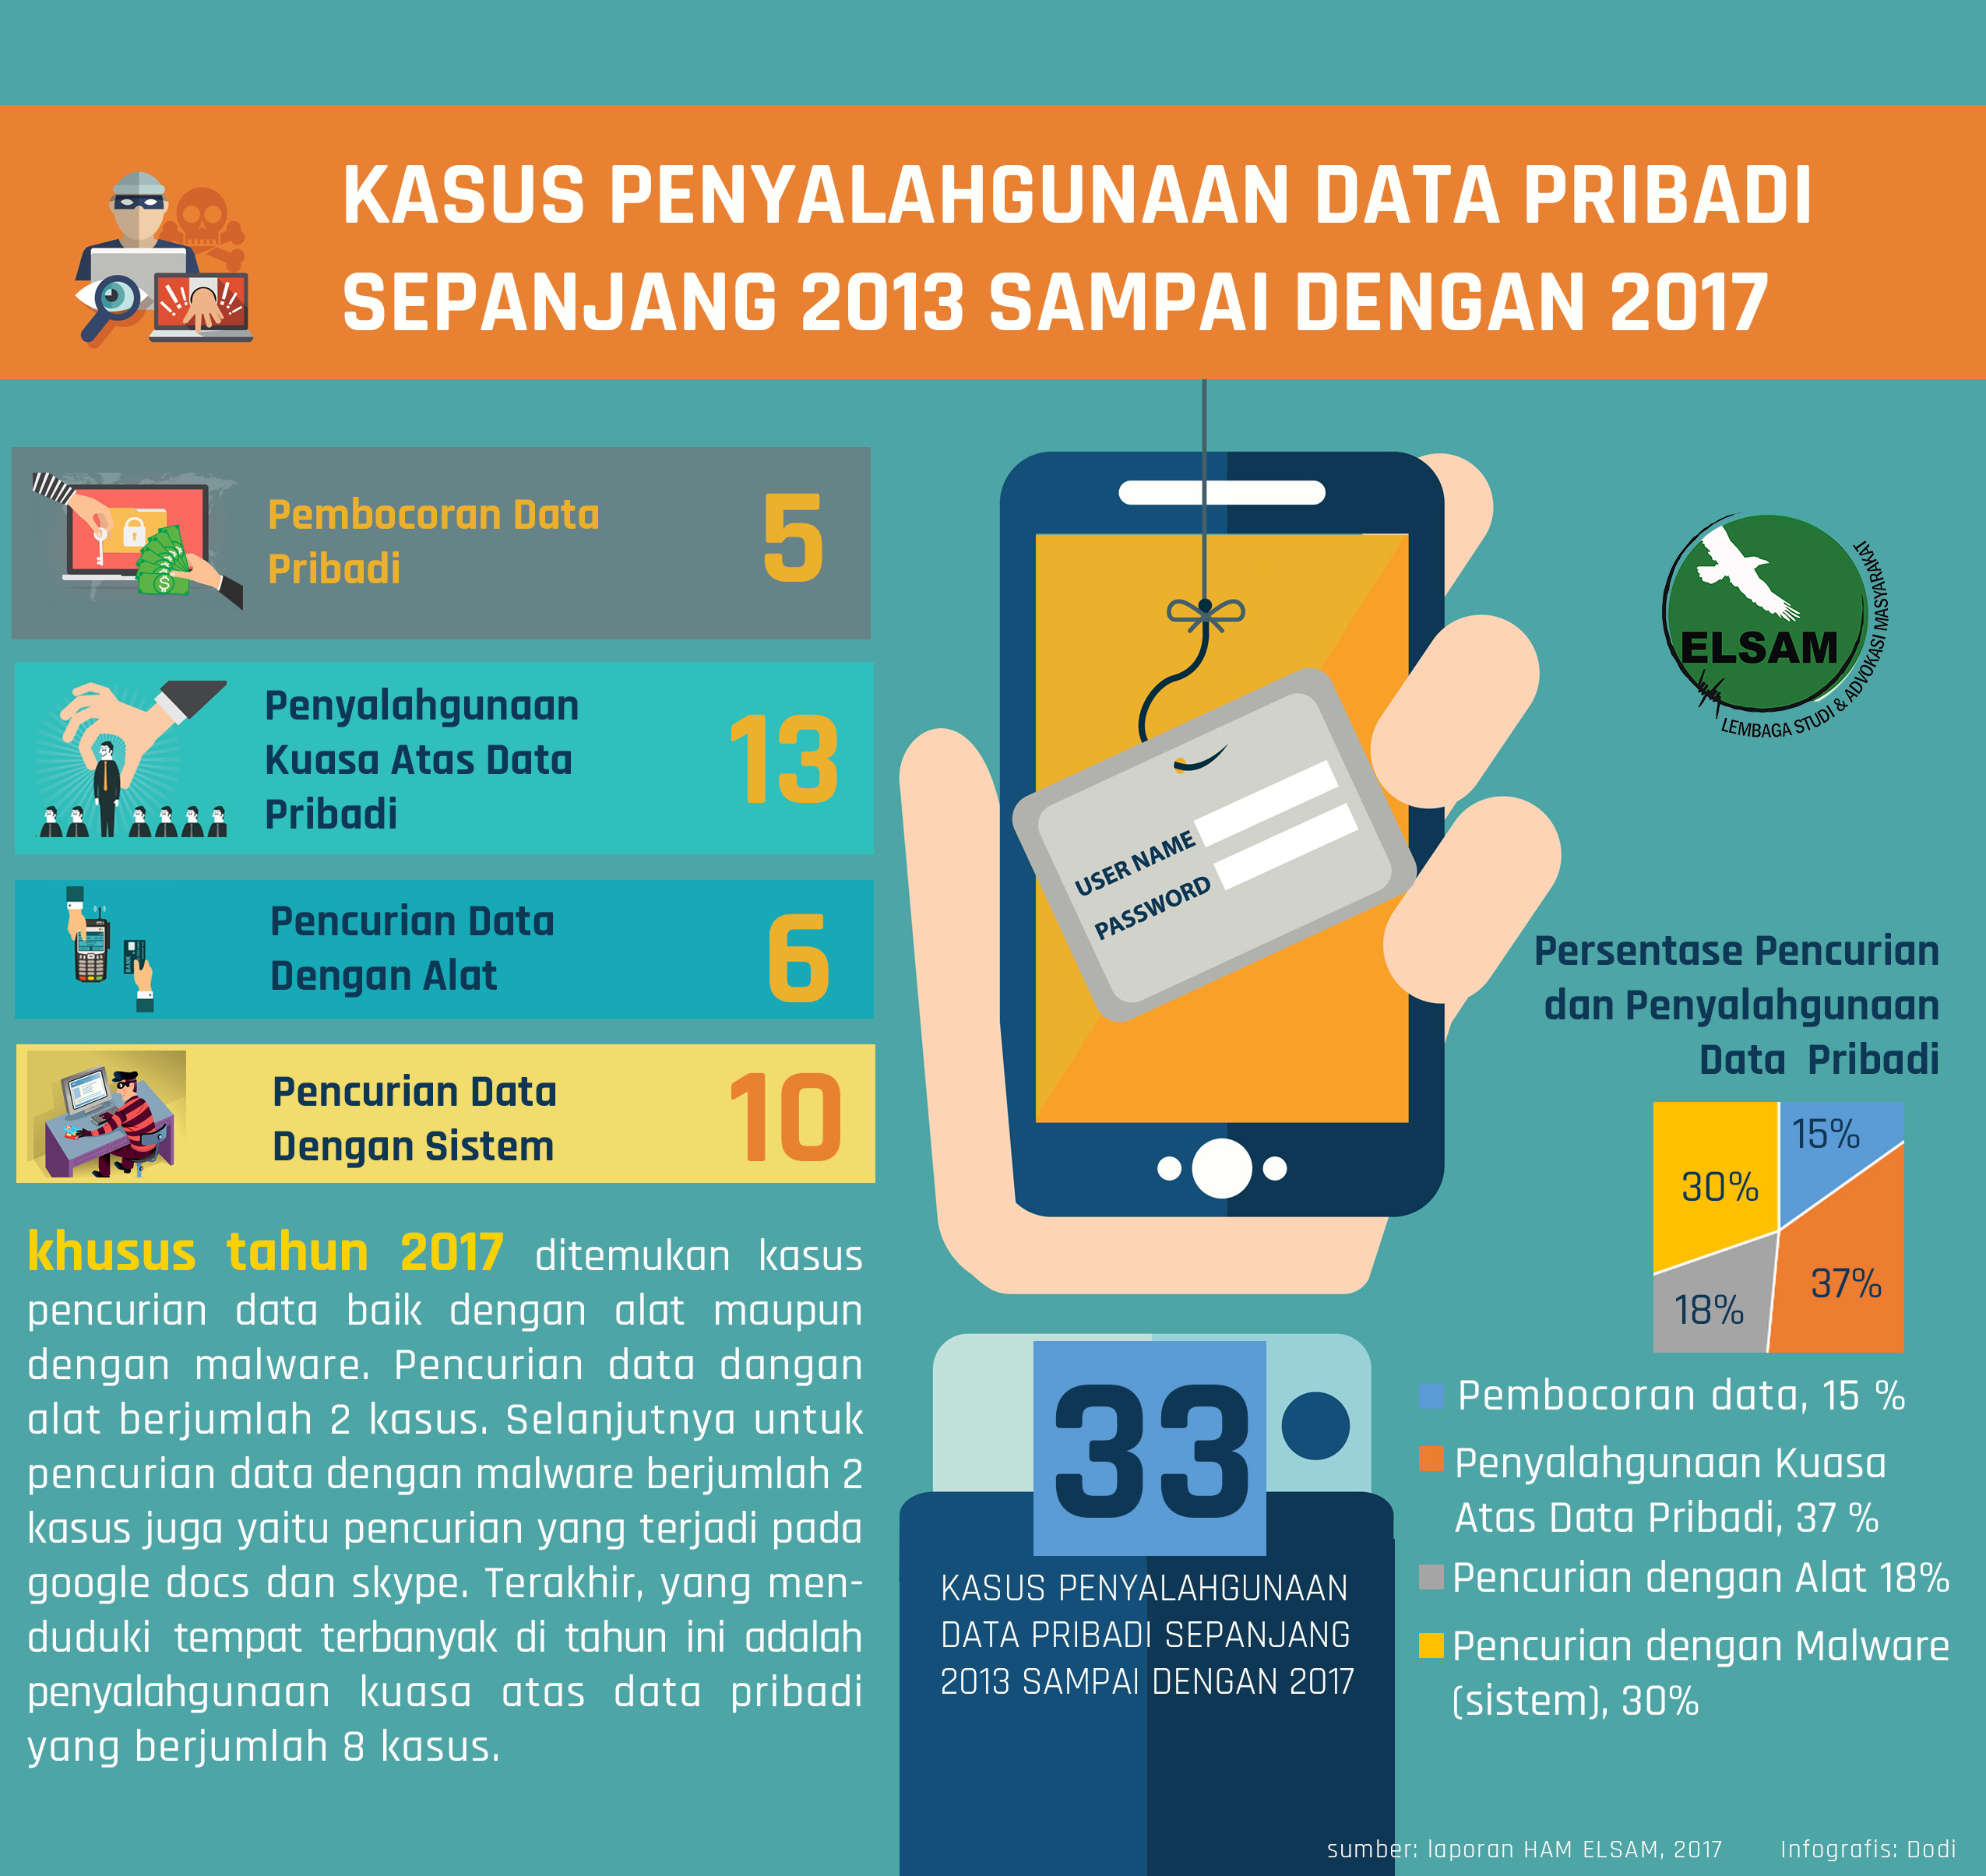

Slide 8
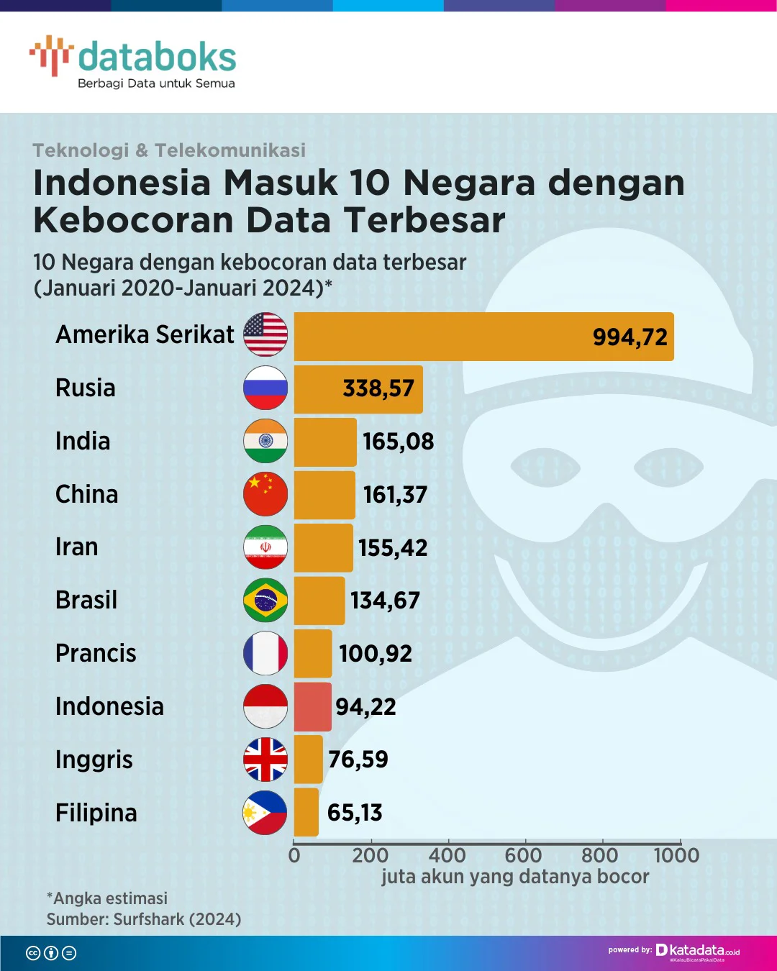

Slide 9
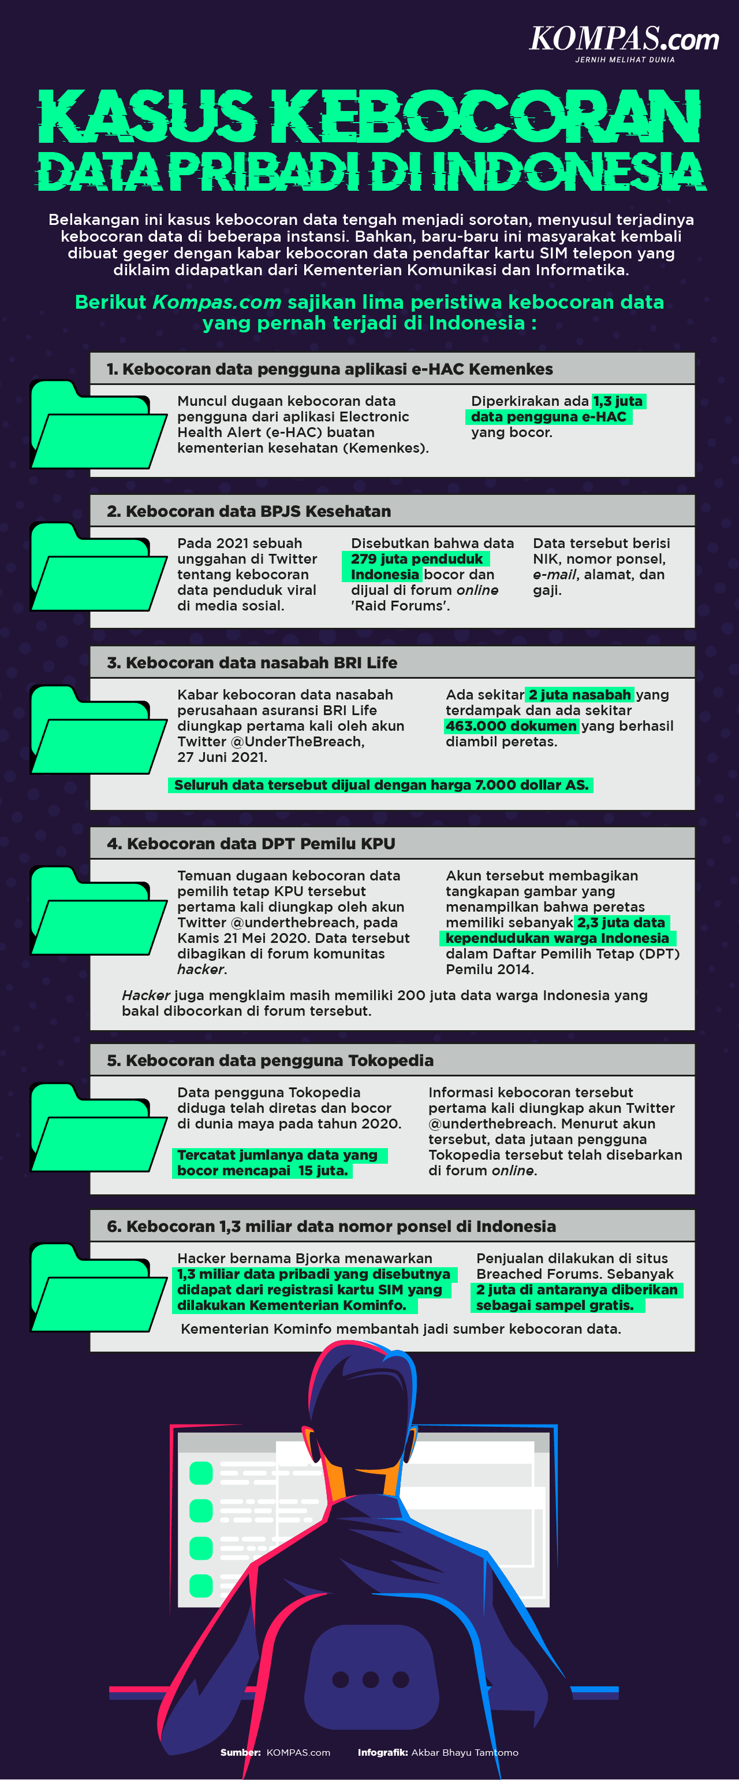

Slide 10
Pokok Bahasan
Kuliah pengantar dan kontrak perkuliahan
Konsep Dasar Perlindungan Data
Cyberlaw dalam teoretis Hukum Perlindungan Data Pribadi
Regulasi Perlindungan Data di Indonesia dan Internasional
Kaidah dan norma Perlindungan Data Pribadi dalam Undang-Undang RI Nomor 27 Tahun 2022 tentang Pelindungan Data Pribadi
Keamanan Data dan Tanggung Jawab Pengendali/Pemroses Data
Aspek Hukum dalam Keamanan Siber (Cybersecurity Law)
Cybersecurity dan Hukum Perlindungan Data Pribadi di Indonesia
Perlindungan Data Pribadi dan Hukum Ekonomi Digital
Studi Kasus Pelanggaran Perlindungan Data dalam Bisnis
Kepatuhan Perusahaan terhadap Regulasi Perlindungan Data
Perjanjian dan Klausul Hukum terkait Data dalam Bisnis
Perlindungan Data Pribadi dan Hukum Arbitrase 4.0

Slide 11
Referensi
Utama:
Danrivanto Budhijanto. 2023. Hukum Pelindungan Data Pribadi di Indonesia: Cyberlaw & Cybersecurity. Jakarta: PT. Refika Aditama.
Ahmad M. Ramli. 2024. Undang-Undang Pelindungan Data Pribadi dan Korporasi. Jakarta: PT. Refika Aditama.
Pendukung:
Sinta Dewi Rosadi. 2023. Pembahasan UU Perlindungan Data Pribadi (UU RI No. 27 Tahun 2022). Jakarta: Sinar Grafika.
Surya Bodhi dan David Tan. “Keamanan Data Pribadi dalam Sistem Pembayaran E-Wallet Terhadap Ancaman Penipuan dan Pengelabuan (Cybercrime)." UNES Law Review 4, no. 3 (2022): 297-308.
Hanafi. 2022. Dasar Cyber Security Dan Forensic. Sleman: Penerbit Deepublish.

Slide 12
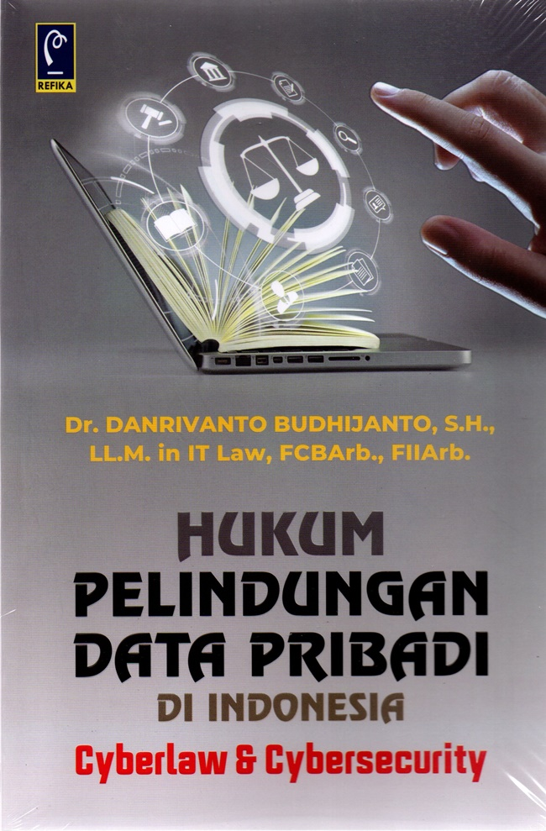
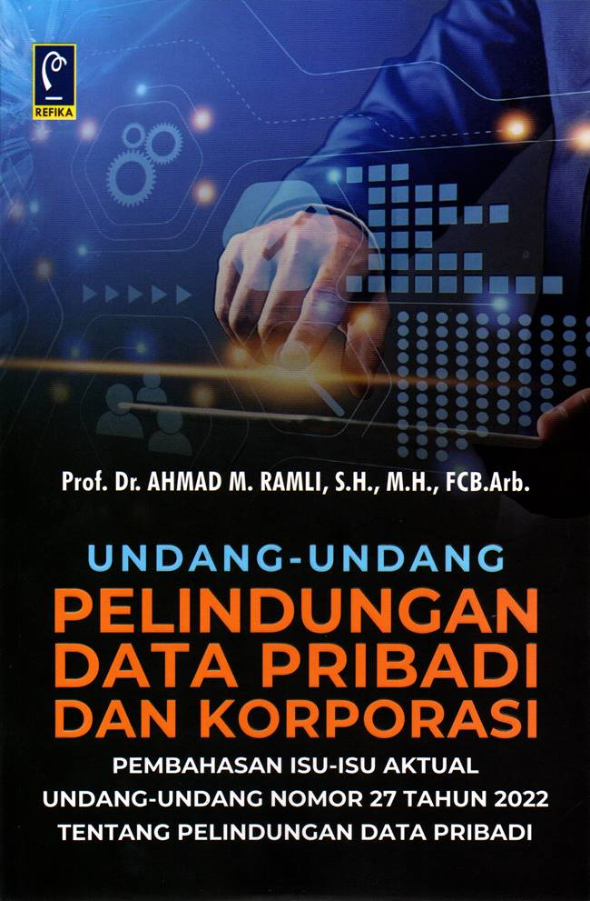

Slide 13
☺ END ☺

